Slide 1
Chapter 10. 재귀함수의 활용과 Class

Slide 2
재귀 함수
클래스와 객체
재귀 함수와 클래스의 활용

Slide 3
01
재귀함수

Slide 4
01. 재귀 함수
재귀 함수
재귀 함수(Recursive Function)
함수 내에서 자기 자신을 다시 호출(재귀 호출)하는 형태의 함수
함수가 종료되기 전에 재귀 호출이 일어나므로 언제인가는 끝나고 복귀할 수 있는 조건으로 변경된 (매개변수)조건으로 재귀 호출을 해야한다.
재귀함수 조건
재귀함수는 변경된 조건으로 재귀 호출되어야 한다.
재귀함수는 호출한 함수로의 복귀도 반드시 포함되어야 한다.
##재귀함수 예제 : n!
def mul(num): #재귀 호출 함수
if num > 1: #재귀 호출 조건
return num * mul(num-1) #재귀 호출: 호출 조건 값(num)의 변화
else:
return 1 #재귀 호출 종료 후 복귀
n = int(input(">누적 곱할 끝 수? "))
result = mul(n)
print(result)

Slide 5
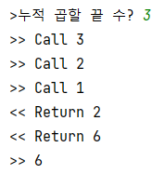
02. 함수의 사용
재귀 함수 호출
함수 호출 및 복귀 확인
Ch10-nFactorial.py
def mul(num): #재귀 호출 함수
print(">> Call %d" %num)
if num > 1: #재귀 호출 조건
result = num * mul(num-1) #재귀 호출: 호출 조건 값(num)의 변화 필수
print("<< Return %d" %result)
return result
else:
return 1 #재귀 호출 종료 후 복귀
n = int(input(">누적 곱할 끝 수? "))
result = mul(n)
print(">>", result)

Slide 6
02
Class와 객체

Slide 7
02. Class와 객체
Class와 객체
클래스(Class)와 객체(Object)는 객체지향 프로그래밍의 기본 개념
클래스(Class)
객체를 정의하기 위한 템플릿 또는 설계도 역할
속성(attribute)과 동작(behavior)을 정의하는 변수와 메서드의 집합
객체를 생성하기 위한 기본 틀이며, 여러 객체들을 생성할 수 있음
객체(Object)
클래스의 인스턴스(Instance), 즉 클래스를 토대로 실제로 메모리에 할당된 데이터
클래스로부터 생성된 구체적인 개체로, 클래스에 정의된 속성과 동작을 가짐
실제로 메모리에 할당되어 동작하는 실행 단위
class Men:
def __init__(self, value):
#self는 Node 자신 객체 의미 (__init__는 생성자 함수 의미, 객체 생성 시 자동 실행)
self.id = value
self.name = None
self.sex = None
self.age = None

Slide 8
02. Class와 객체
Class로 객체 생성
Class의 생성자 함수가 자동으로 실행되어 객체가 생성된다.
생성자 함수(Class)
Class로 객체를 생성할 때 자동으로 실행되어 객체를 생성해주는 Class 내의 특벼롼 함수
def __init__(self): 로 정의
class Men:
def __init__(self, value):
#self는 Node 자신 객체 의미 (__init__는 생성자 함수 의미, 객체 생성 시 자동 실행)
self.id = value
self.name = None
self.sex = None
self.age = None
men1 = Men('101') #객체 생성 (생성자 함수가 작동)
print(men1.id)
men1.name = 'Kims' #객체를 통한 변수 접근
print(men1.id, men1.name)

Slide 9
02. Class와 객체
Class의 메서드 정의 및 사용
메서드(Method)
메서드는 클래스 내에 정의된 함수
클래스명.메서드함수명() 형태로 호출하여 사용
클래스 내의 변수는 클래스명.변수명 으로 접근
class Men:
def __init__(self, value):
#self는 Men 자신 객체 의미 (__init__는 생성자 함수 의미, 객체 생성 시 자동 실행)
self.id = value
self.name = None
self.sex = None
self.age = None
def set_men(self, name, sex=None, age=None):
self.name = name
self.sex = sex
self.age = age
men1 = Men('101') #객체 생성 (생성자 함수가 작동)
print(men1.id)
men1.set_men(name = 'Kims', age=22, sex='F')
print(men1.id, men1.name, men1.sex, men1.age)

Slide 10
02. Class와 객체
Class의 메서드 정의 및 사용
[실습] get_men() 메서드 생성
Ch10-ClassMen.py
클래스에 get_men() 메서드를 추가하시오..
해당 객체의 (id, name, sex, age) 값을 반환한다.
sex나 age 값이 없으면 None으로 반환
class Men:
def __init__(self, value): #self는 Men 자신 객체 의미 (__init__는 생성자 함수 의미, 객체 생성 시 자동 실행)
self.id = value
self.name = None
self.sex = None
self.age = None
def set_men(self, name, sex=None, age=None):
self.name = name
self.sex = sex
self.age = age
men1 = Men('101') #객체 생성 (생성자 함수가 작동)
print(men1.id)
men1.set_men(name = 'Kims', age=22, sex='F')
men1.get_men()
id, name, sex, age = men1.get_men()
print(id, name, sex, age)

Slide 11
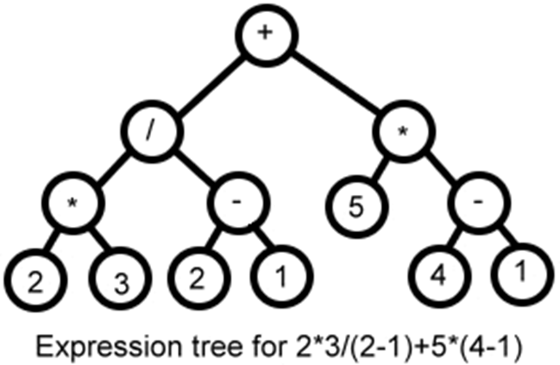
02. Class와 객체
Class로 2진트리 구성
이진 트리(Binary Tree)
각 노드(Root Node)가 최대 두 개의 자식 노드(Prarent Node)를 가질 수 있는 트리(Tree) 구조
계층적으로 구성된다.
class Node:
def __init__(self, value): #생성자 함수: Node 객체 생성용
self.value = value
self.left = None
self.right = None

Slide 12
02. Class와 객체
Class로 2진트리 구성
이진 트리(Binary Tree)
각 노드(Root Node)가 최대 두 개의 자식 노드(Prarent Node)를 가질 수 있는 트리(Tree) 구조
계층적으로 구성된다.
class Node:
def __init__(self, value):
self.value = value
self.left = None
self.right = None
root = Node('+') #Node Class로 2진 트리 객체를 생성하여 value 값을 '+'로 초기화
root.left = Node('3') #root 객체의 left 변수에 새로운 노드를 초기화 하여 대입(연결)
root.right = Node('5') #root 객체의 right 변수에 새로운 노드를 초기화 하여 대입(연결)
print(root.value)
print(root.left.value)
print(root.right.value)
+
3
5

Slide 13
02. Class와 객체
Class로 2진트리 구성
[실습] 노드의 value, left.value, right.value 검색
get_node() 메서드를 만들어서 메서드의 value, left.value, right.value 를 반환받는다.
class Node:
def __init__(self, value):
self.value = value
self.left = None
self.right = None
def get_node(self):
##작성할 부분 ##
return self.value, left, right
root = Node('+') #Node Class로 2진 트리 객체를 생성하여 value 값을 '+'로 초기화
root.left = Node('3') #root 객체의 left 변수에 새로운 노드를 초기화 하여 대입(연결)
root.right = Node('5') #root 객체의 right 변수에 새로운 노드를 초기화 하여 대입(연결)
print("Root :", root.get_node())
print("Left :", root.left.get_node())
print("Right:", root.right.get_node())

Slide 14
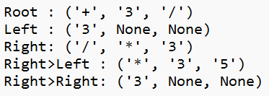
02. Class와 객체
Class로 2진트리 구성
[실습] 노드의 value, left.value, right.value 검색
Ch10-ClassTree.py
아래의 2진트리를 구성하고 get_node() 메서드로 각 노드를 확인하여보시오.
class Node:
def __init__(self, value):
self.value = value
self.left = None
self.right = None
def get_node(self):
if self.left is None:
left = None
else:
left = self.left.value
if self.right is None:
right = None
else:
right = self.right.value
return (self.value, left, right)
root = Node('+') #Node Class로 2진 트리 객체 root 생성하여 value 값을 '+'로 초기화
root.left = Node('3') #root 객체의 left 변수에 새로운 노드를 초기화 하여 대입(연결)
root.right = Node('5') #root 객체의 right 변수에 새로운 노드를 초기화 하여 대입(연결)
print("Root :", root.get_node())
print("Left :", root.left.get_node())
print("Right:", root.right.get_node())
+
3
/
*
3
3
5

Slide 15
03
재귀 함수와 Class의 활용

Slide 16
03. 재귀함수와 Class의 활용
재귀함수로 2진트리 탐색
[실습] 재귀함수로 2진트리 탐색
아래의 2진트리를 left root right 노드 순으로 탐색하는 in_order_traverse() 함수이다.
pre_order_traverse()도 작성: root left left 순으로 탐색
post_order_traverse()도 작성: left left root 순으로 탐색
class Node:
def __init__(self, value):
self.value = value
self.left = None
self.right = None
def in_order_traverse(node):
if node is not None:
in_order_traverse(node.left) # 왼쪽 서브트리 중위 순회
print(node.value, end=' ') # 현재 노드 방문
in_order_traverse(node.right) # 오른쪽 서브트리 중위 순회
root = Node('+') #Node Class로 2진 트리 객체 root 생성하여 value 값을 '+'로 초기화
root.left = Node('3') #root 객체의 left 변수에 새로운 노드를 초기화 하여 대입(연결)
root.right = Node('5') #root 객체의 right 변수에 새로운 노드를 초기화 하여 대입(연결)
root.right.left = Node('*')
root.right.left.left = Node('3')
root.right.left.right = Node('5')
root.right.right = Node('3')
print("<In-Order>", end=' ')
in_order_traverse(root) #left > root > right 순회
+
3
/
*
3
3
5

Slide 17
03. 재귀함수와 Class의 활용
재귀함수로 2진트리 구성
[실습] 재귀함수로 2진트리 구성 (1)
Ch10-ClassTreeConstruct.py
다항 연산식을 입력받아 2진트리로 구성하는 construct_binary_tree() 함수이다.
find_priority_operator()는 ()에 의한 우선순위가 높은 연산자를 식별
operators = {'+': 1, '-': 1, '*': 2, '/': 2} #연산자 우선순위 고려
def find_priority_operator(expression):
global operators
#우선순위가 가장 빠른 연산자의 index를 찾음
operator_index = -1 #선택된 연산자 index
max_precedence = -1 #가장 빠른 연산 우선순위 index
parentheses_count = 0 #()의 깊이
for i in range(len(expression) - 1, -1, -1):
char = expression[i]
if char == ')':
parentheses_count += 1
elif char == '(':
parentheses_count -= 1
elif char in operators and parentheses_count == 0: #operater이고 ()로 완성되면
if operators[char] >= max_precedence:
operator_index = i
max_precedence = operators[char]
return i
return -1
+
3
/
*
3
3
5
expression = "3+((3*5)/3)"

Slide 18
03. 재귀함수와 Class의 활용
재귀함수로 2진트리 구성
[실습] 재귀함수로 2진트리 구성 (2)
Ch10-ClassTreeConstruct.py
다항 연산식을 입력받아 2진트리로 구성하는 construct_binary_tree() 함수이다.
find_priority_operator()는 ()에 의한 우선순위가 높은 연산자를 식별
def construct_binary_tree(expression):
global operators
if expression[0] == '(': #끝의 (나 )를 제거
expression = expression[1:-1]
if len(expression) == 0:
return None
#우선순위가 가장 빠른 연산자의 index를 찾음
operator_index = find_priority_operator(expression)
if operator_index == -1: # 연산자가 없으면 피연산자로 간주
node = Node(expression)
else: # 연산자를 기준으로 왼쪽과 오른쪽의 표현식을 나눕니다.
operator = expression[operator_index]
left_expression = expression[:operator_index]
right_expression = expression[operator_index+1:]
# 노드를 생성하고 재귀적으로 왼쪽과 오른쪽 서브트리를 구성
node = Node(operator)
node.left = construct_binary_tree(left_expression)
node.right = construct_binary_tree(right_expression)
return node
+
3
/
*
3
3
5
expression = "3+((3*5)/3)"

Slide 19
03. 재귀함수와 Class의 활용
재귀함수로 2진트리 구성
[실습] 재귀함수로 2진트리 구성 (3)
Ch10-ClassTreeConstruct.py
다항 연산식을 입력받아 2진트리로 구성하는 construct_binary_tree() 함수이다.
find_priority_operator()는 ()에 의한 우선순위가 높은 연산자를 식별
def in_order_traverse(node):
if node is not None:
in_order_traverse(node.left) # 왼쪽 서브트리 중위 순회
print(node.value, end=' ') # 현재 노드 방문
in_order_traverse(node.right) # 오른쪽 서브트리 중위 순회
## Main 부분
expression = "3+((3*5)/3)"
expression = expression.replace(' ','')
root = construct_binary_tree(expression)
print("<In-Order>", end=' ')
in_order_traverse(root) #left > root > right 순회
print("\n<Pre-Order>", end=' ')
pre_order_traverse(root) #Root > left > right 순회
print("\n<Post-Order>", end=' ')
post_order_traverse(root) #left > right > root 순회
+
3
/
*
3
3
5

Slide 20
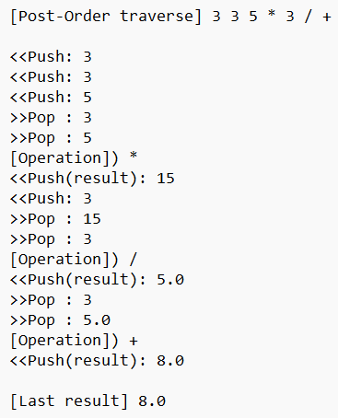
03. 재귀함수와 Class의 활용
2진트리 다항식을 스택을 이용한 2항 연산 반복 처리
[실습] 다항식 연산을 2항 연산의 반복으로 해결 (1)
Ch10-ClassTreeOperation.py
다항 연산식을 2진트리로 구성한 후에 sub-tree에 대한 2항 연산을 반복하여 해결
sub-tree에 대한 2항 연산은 피연산자 2개를 Push 한 후에 Pop 하여 연산하고 그 결과를 Push하여 다음 연산에 활용 과정을 반복적으로 재귀함수 처리
## Main 부분
expression = "3+((3*5)/3)"
expression = expression.replace(' ','')
root = construct_binary_tree(expression)
print("\n[Post-Order traverse]", end=' ')
post_order_traverse(root) #left > right > root 순회
print('\n')
result_stack = evaluate_binary_tree(root)
result = result_stack[0]
print("\n[Last result]", result)
+
3
/
*
3
3
5

Slide 21
03. 재귀함수와 Class의 활용
2진트리 다항식을 스택을 이용한 2항 연산 반복 처리
[실습] 다항식 연산을 2항 연산의 반복으로 해결 (2)
Ch10-ClassTreeOperation.py
다항 연산식을 2진트리로 구성한 후에 sub-tree에 대한 2항 연산을 반복하여 해결
sub-tree에 대한 2항 연산은 피연산자 2개를 Push 한 후에 Pop 하여 연산하고 그 결과를 Push하여 다음 연산에 활용 과정을 반복적으로 재귀함수 처리
def evaluate_binary_tree(root):
stack = []
if root is not None: #Post Order Traverse로 운행
stack.extend(evaluate_binary_tree(root.left)) #left traverse
stack.extend(evaluate_binary_tree(root.right)) #right traverse
if root.value.isdigit(): #root traverse
stack.append(int(root.value)) #피연산자 Push
#print("<<Push:", root.value)
else: #연산자 만나면, Pop, Pop 하연 연산 후 결과를 Push
operand2 = stack.pop()
operand1 = stack.pop()
#print(">>Pop :", operand1)
#print(">>Pop :", operand2)
result = perform_operation(root.value, operand1, operand2)
print("[Operation])", root.value)
stack.append(result) #연산 결과 Push
#print("<<Push(result):", result)
return stack
+
3
/
*
3
3
5

Slide 22
03. 재귀함수와 Class의 활용
2진트리 다항식을 스택을 이용한 2항 연산 반복 처리
[실습] 다항식 연산을 2항 연산의 반복으로 해결 (3)
Ch10-ClassTreeOperation.py
다항 연산식을 2진트리로 구성한 후에 sub-tree에 대한 2항 연산을 반복하여 해결
sub-tree에 대한 2항 연산은 피연산자 2개를 Push 한 후에 Pop 하여 연산하고 그 결과를 Push하여 다음 연산에 활용 과정을 반복적으로 재귀함수 처리
def perform_operation(operator, operand1, operand2): #2항 연산
if operator == '+':
return operand1 + operand2
elif operator == '-':
return operand1 - operand2
elif operator == '*':
return operand1 * operand2
elif operator == '/':
return operand1 / operand2
+
3
/
*
3
3
5

